Slide 1
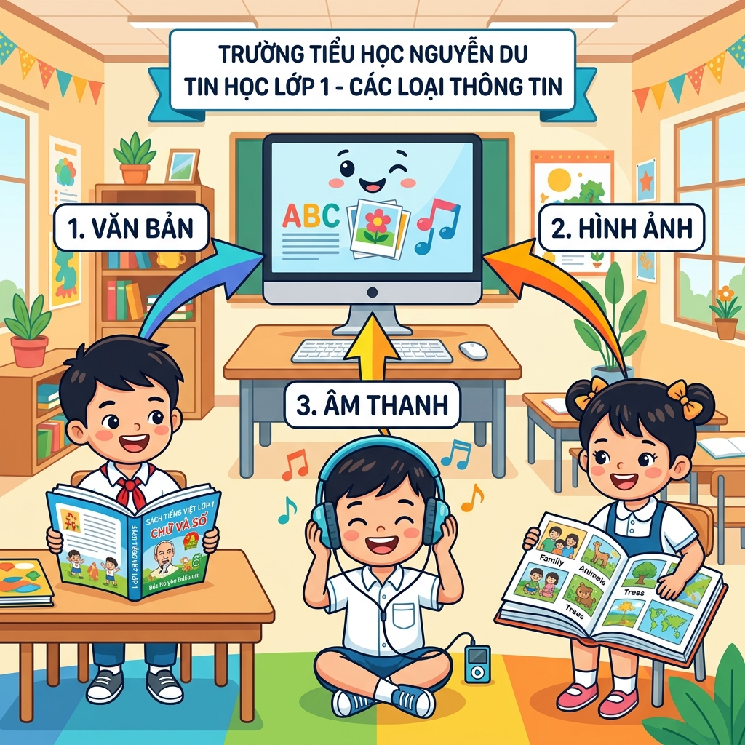
Chiếc máy tính của em
Tin học • Lớp 1 • Bài 1

Slide 2
LỚP 1 • BÀI 1. CHIẾC MÁY TÍNH CỦA EM
Em đã gặp máy tính ở đâu?
Hãy kể cho cô nghe:
● Em thấy máy tính ở đâu?
● Bố mẹ dùng máy tính để làm gì?

Slide 3
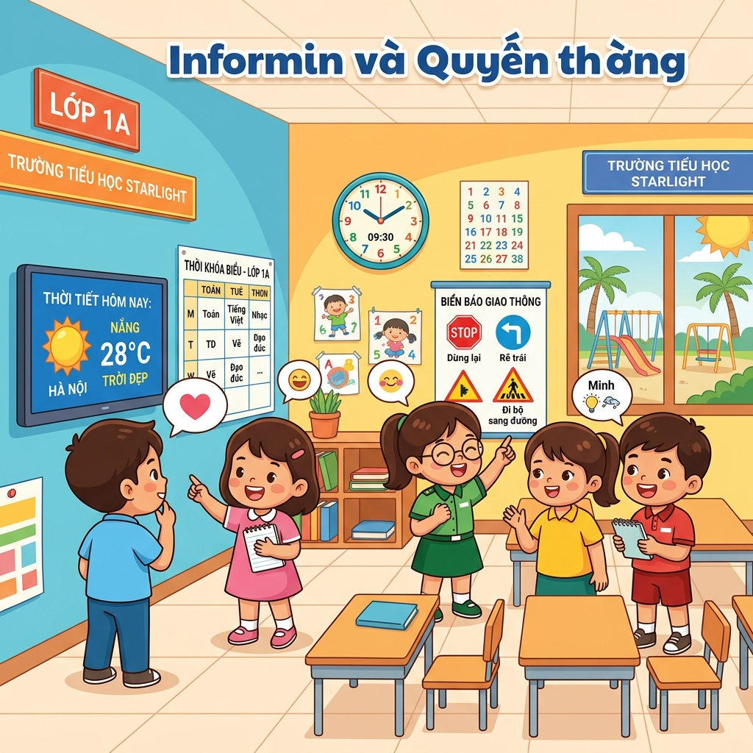
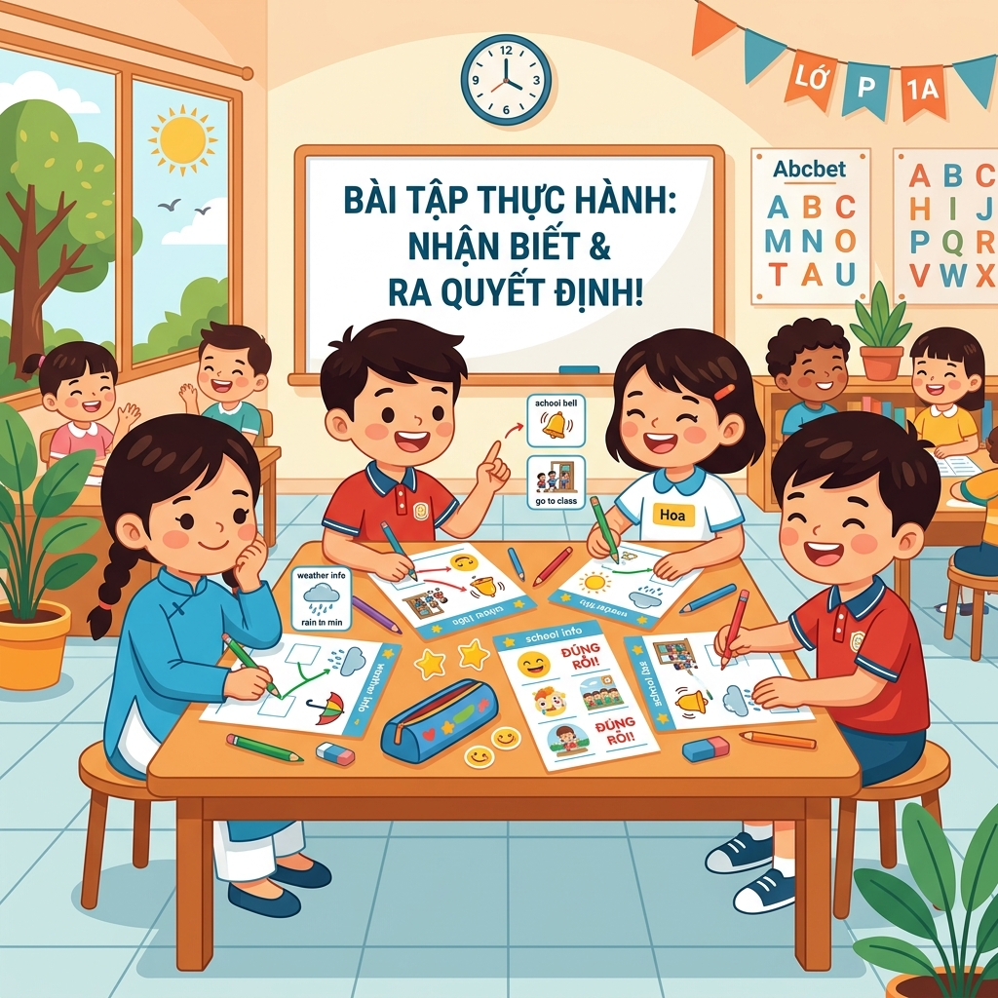
LỚP 1 • BÀI 1. CHIẾC MÁY TÍNH CỦA EM
Cùng khám phá máy tính nào!
Máy tính để bàn (Desktop)
Máy tính xách tay (Laptop)
Máy tính bảng (Tablet)

Slide 4

LỚP 1 • BÀI 1. CHIẾC MÁY TÍNH CỦA EM
Các bộ phận của máy tính
Màn hình — hiển thị hình ảnh, chữ
Bàn phím — em gõ chữ, số
Chuột — em nhấp để chọn
Thân máy — nơi xử lý thông tin

Slide 5
LỚP 1 • BÀI 1. CHIẾC MÁY TÍNH CỦA EM
Bật và tắt máy tính đúng cách
Bước 1: Nhấn nút nguồn để bật máy
Bước 2: Chờ máy khởi động xong
Bước 3: Khi muốn tắt → Chọn Shut Down

Slide 6
LỚP 1 • LUYỆN TẬP
Em hãy thực hành!
Thực hiện lần lượt các yêu cầu sau:
Chỉ vào từng bộ phận và gọi tên
Thử nhấp chuột trái
Thử gõ tên mình bằng bàn phím

Slide 7
LỚP 1 • THỬ THÁCH
Trò chơi: Nối đúng!
Nối tên bộ phận với công dụng đúng:

Slide 8
Em nhớ được gì nào?
Máy tính có nhiều loại khác nhau
4 bộ phận chính: Màn hình, Bàn phím, Chuột, Thân máy
Bật/Tắt máy tính đúng quy trình

Slide 9
Em giỏi lắm!
Về nhà: Hãy kể cho bố mẹ nghe
về chiếc máy tính ở lớp nhé!

